Slide 1
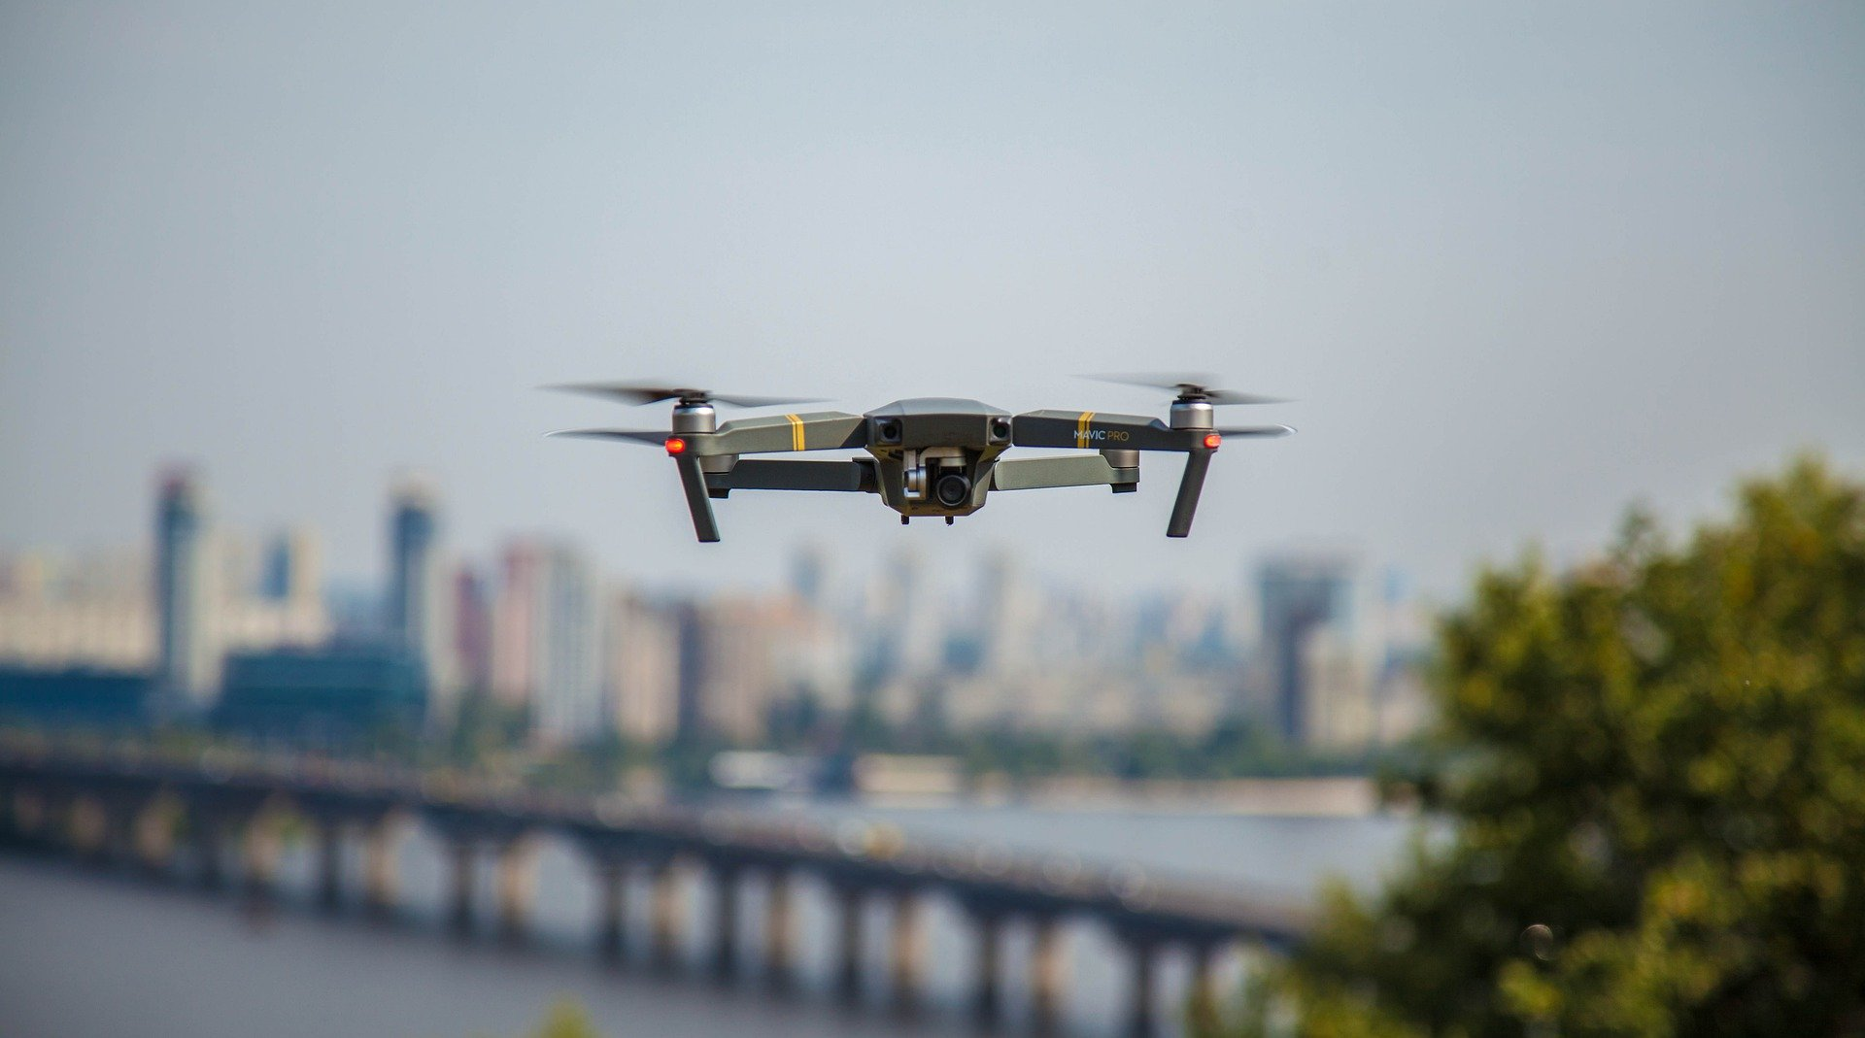
중계드론팀
Realy Drone

Slide 2
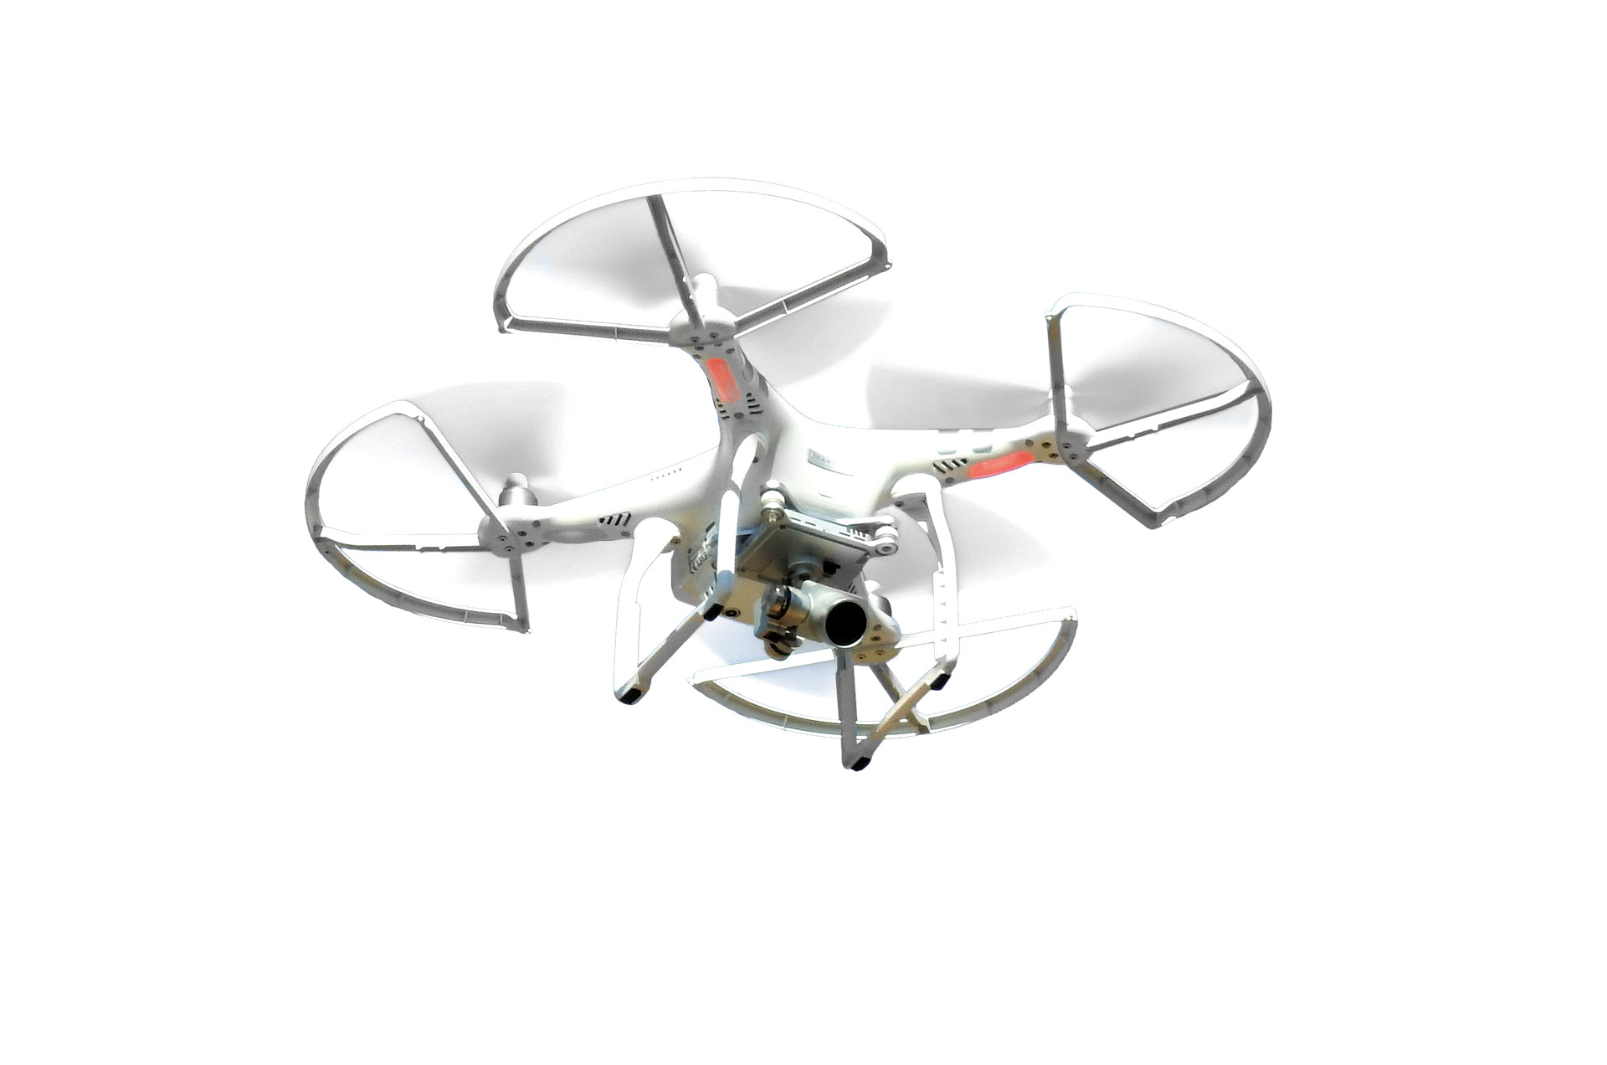
1
저번 주 성과 요약

Slide 3
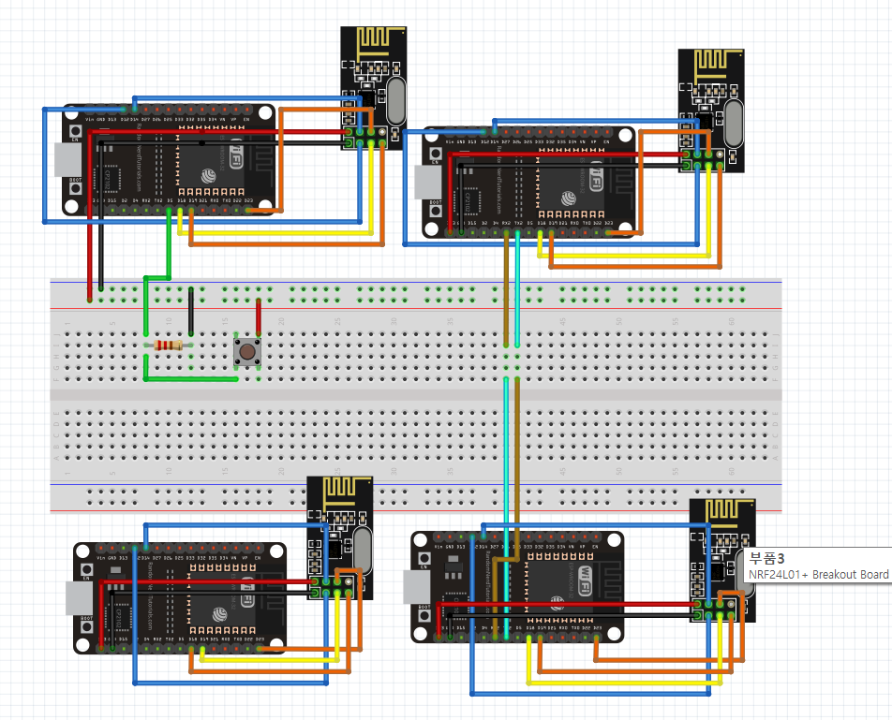
1
저번 주 성과 요약
딜레이가 없는 중계시스템 뼈대 구축완료

Slide 4
2
모터 선정

Slide 5
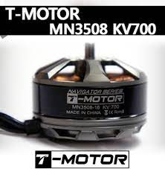
2
모터 선정
드론은 반복적인 회전으로 모터의 내구성이 좋아야하기 때문에 BLDC모터로
선정 하였습니다.
연구실에 있던 MN3508 KV700모터

Slide 6
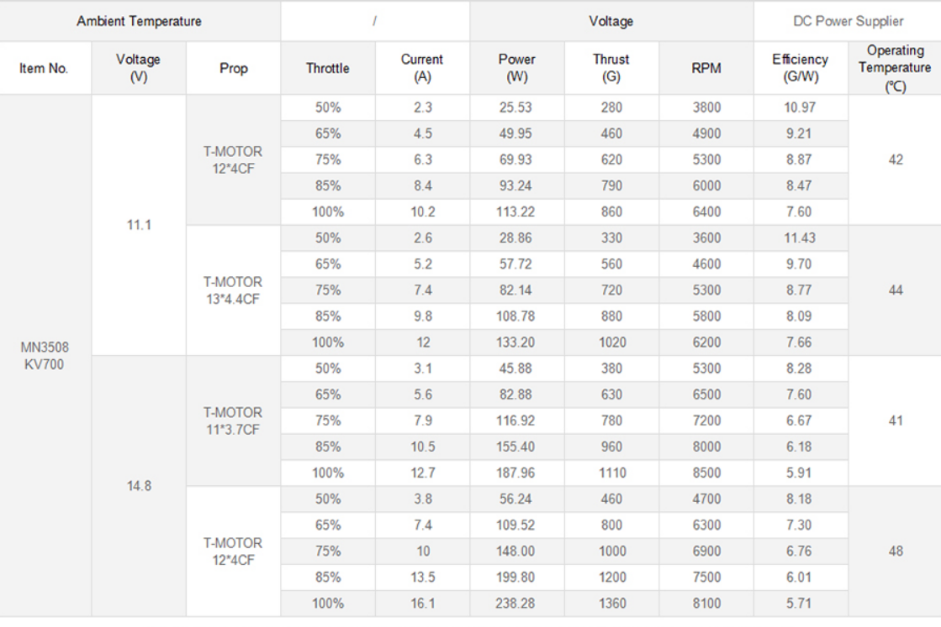
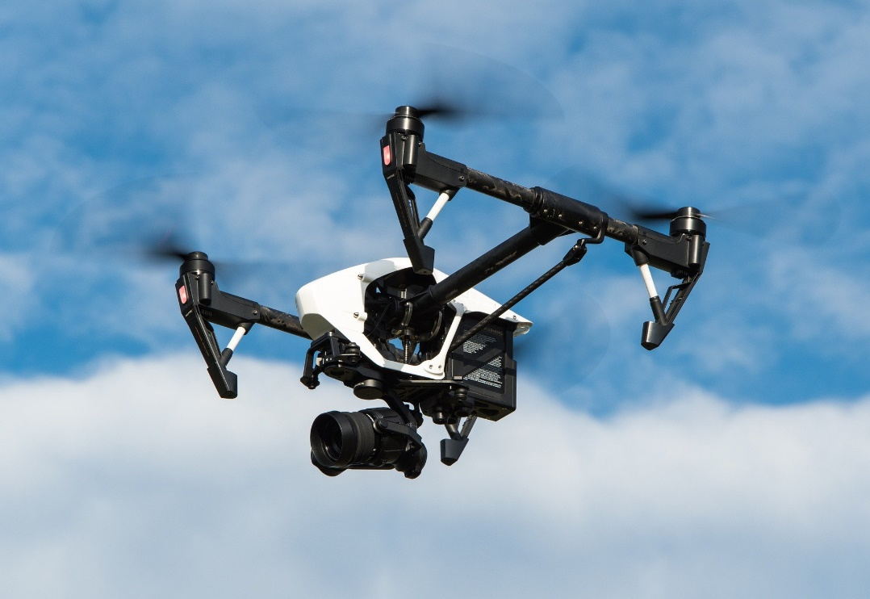
2
모터 선정
메인드론은 카메라를 달기위해 무거운 무게와 강한 추력으로 선정했고 중계드론은 신호 중계만 할것이기 때문에 더욱 경량화해서 제작 고려 중
13º4.4CF 기준 100%의 출력 발생시 1.02kg의 추력을 발생시킨다
쿼드콥터로 선정한 만큼 4키로의 추력이 발생하여 안정적으로 운행하기 위해 3.2kg 정도의 무게로 선정
최대한 오래지속되기 위해 두가지의 전압중 더 낮은 전압선택
MN3508 KV700의 전압과 프로펠러별 추력 발생량 표

Slide 7
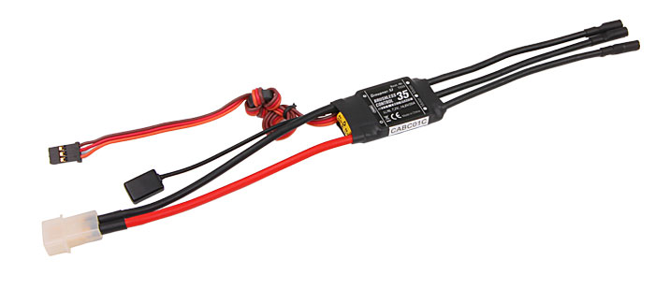
2
모터 선정
그러나 BLDC모터를 돌리기 위해서는 ESC라는
전자변속기가 필요함

Slide 8
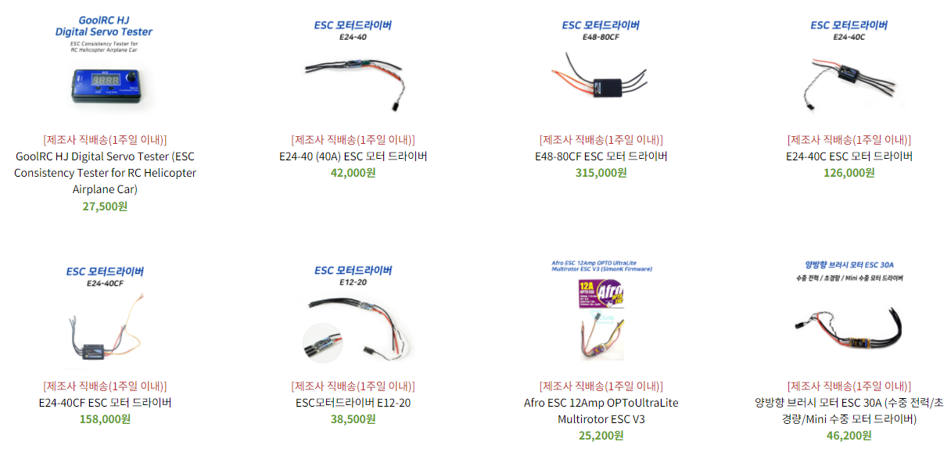
2
모터 선정
그러나 매우 비싼 가격대 형성

Slide 9
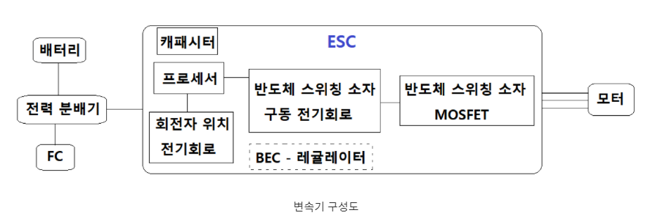
2
모터 선정
직접 제작도 생각 해 보았으나 ESC안에 있는 소자를 이용하여 직접 코딩하고 회로를 구성하기엔 어려울 것이라 판단.

Slide 10
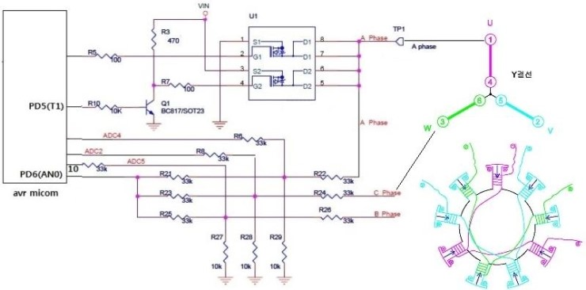
2
모터 선정
사진은 전자변속기의 실제 회로도이다.

Slide 11
2
모터 선정
따라서 연구실에 ESC가 구비되어있으면 그것을 사용할 생각입니다. 없다면 사비를 들여서 직접 구입할 생각입니다.

